Slide 1

Das Projekt ALBINA
Euregio-Lawinenreport | Bollettino Valanghe dell’Euregio
06.11.2023
Meeting Warner*innen | Incontro previsori

Slide 2
Tagesordnungspunkte | Ordine del giorno
Statistik zur vergangenen Saison
Neuerungen 2023-2024
Fortbildungsprogramm
Statistiche dell'ultima stagione
Innovazioni 2023-2024
Programma di formazione

Slide 3
Tagesordnungspunkte | Ordine del giorno
Statistik zur vergangenen Saison
Neuerungen 2023-2024
Fortbildungsprogramm
Statistiche dell'ultima stagione
Innovazioni 2023-2024
Programma di formazione

Slide 4
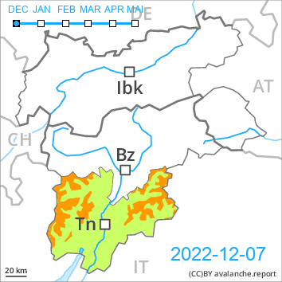
Winter 2022-2023 | Inverno 2022-2023

Slide 5
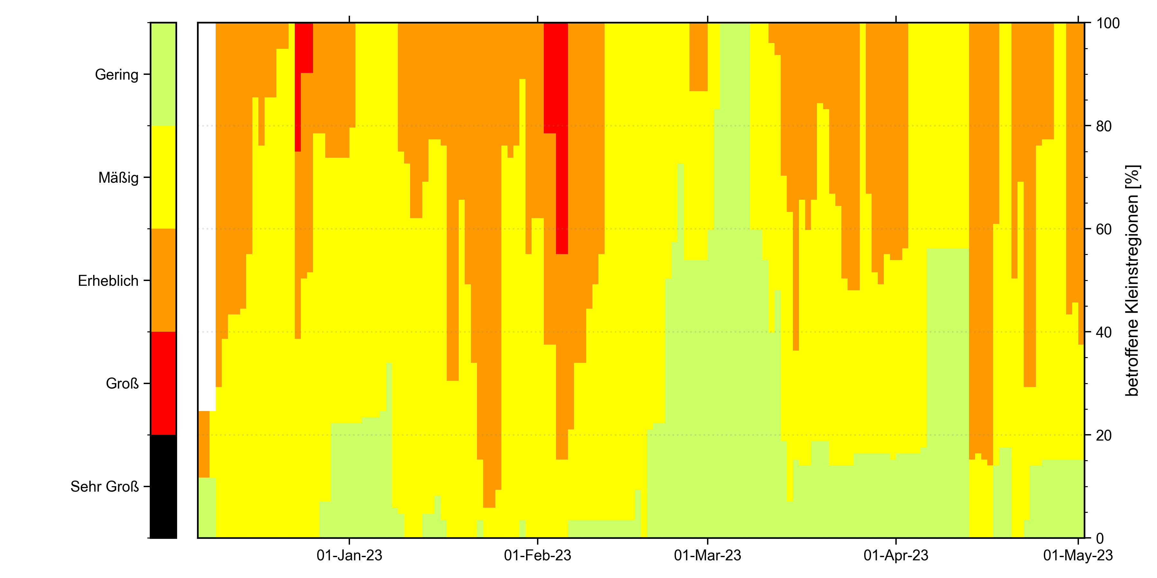
Winter 2022-2023 | Inverno 2022-2023

Slide 6
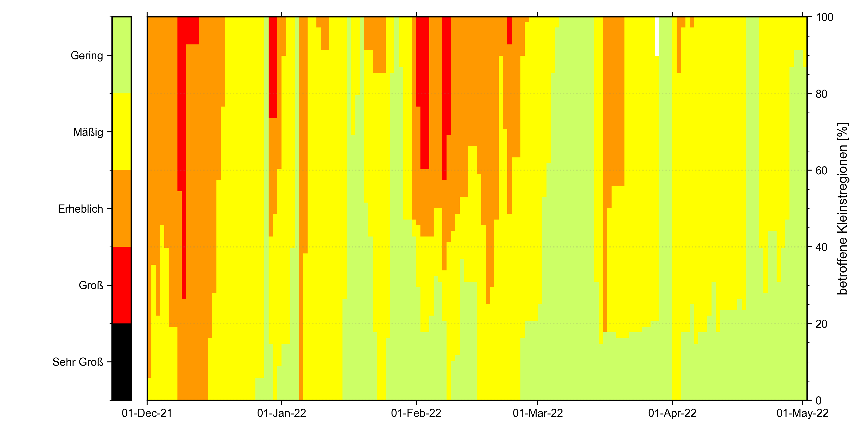
Winter 2021-2022 | Inverno 2021-2022
Notes:
Das ist der Rückblick über die Warnsaison 2018-2019: Homogenes Bild; Häufig gleiche Beurteilung über die Grenzen; Ziel der Einheitlichkeit/Konsistenz erreicht; Schnelldurchlauf > jetzt die Zahlen zum ersten Winter.

Slide 7
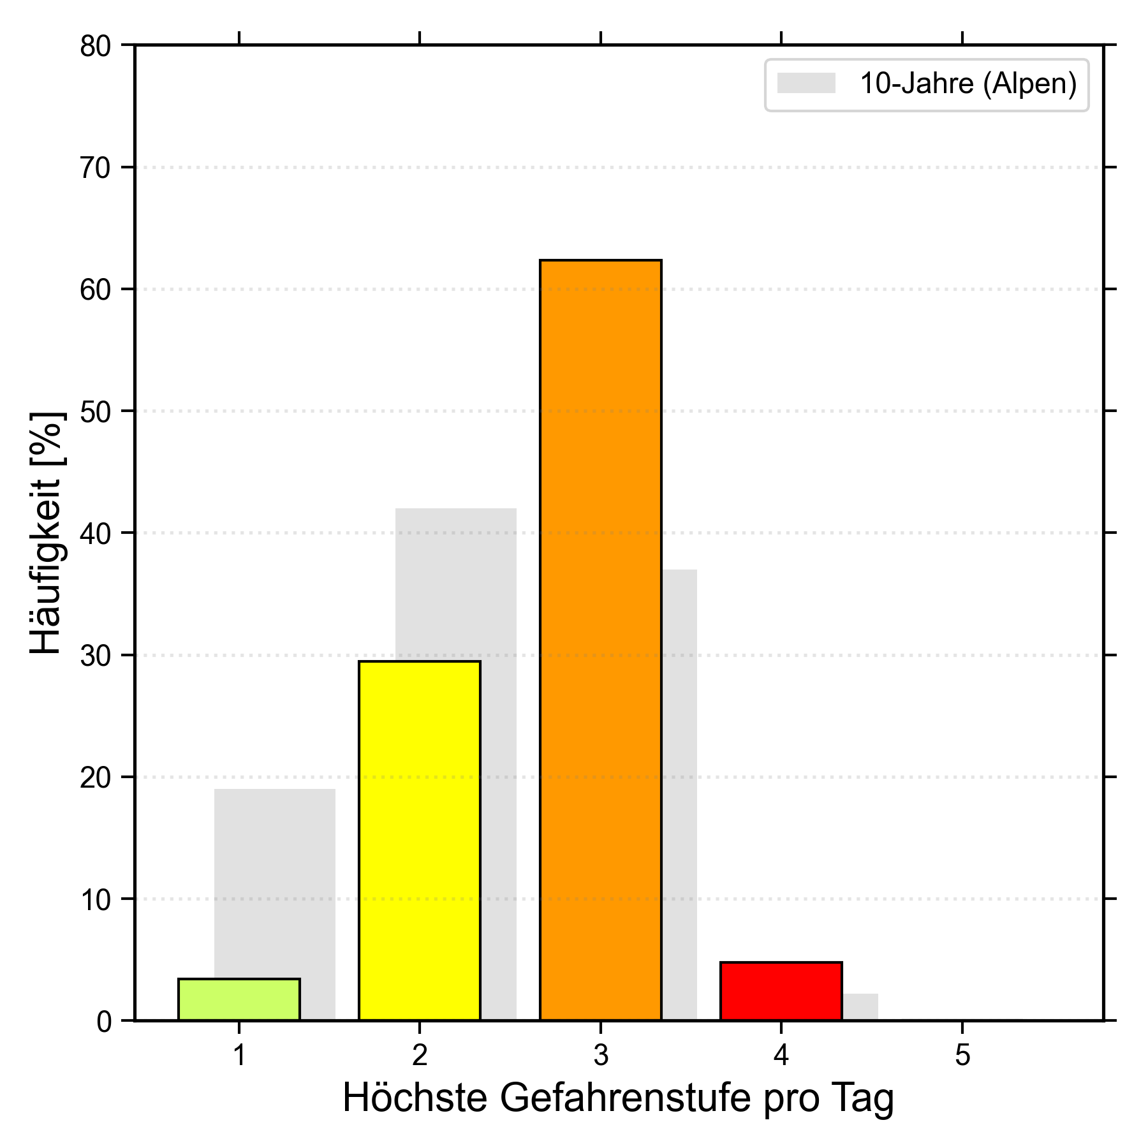
Winter 2022-2023 | Inverno 2022-2023
Frequenza [%]
Il grado di pericolo più forte al giorno
Notes:
Das ist der Rückblick über die Warnsaison 2018-2019: Homogenes Bild; Häufig gleiche Beurteilung über die Grenzen; Ziel der Einheitlichkeit/Konsistenz erreicht; Schnelldurchlauf > jetzt die Zahlen zum ersten Winter.

Slide 8
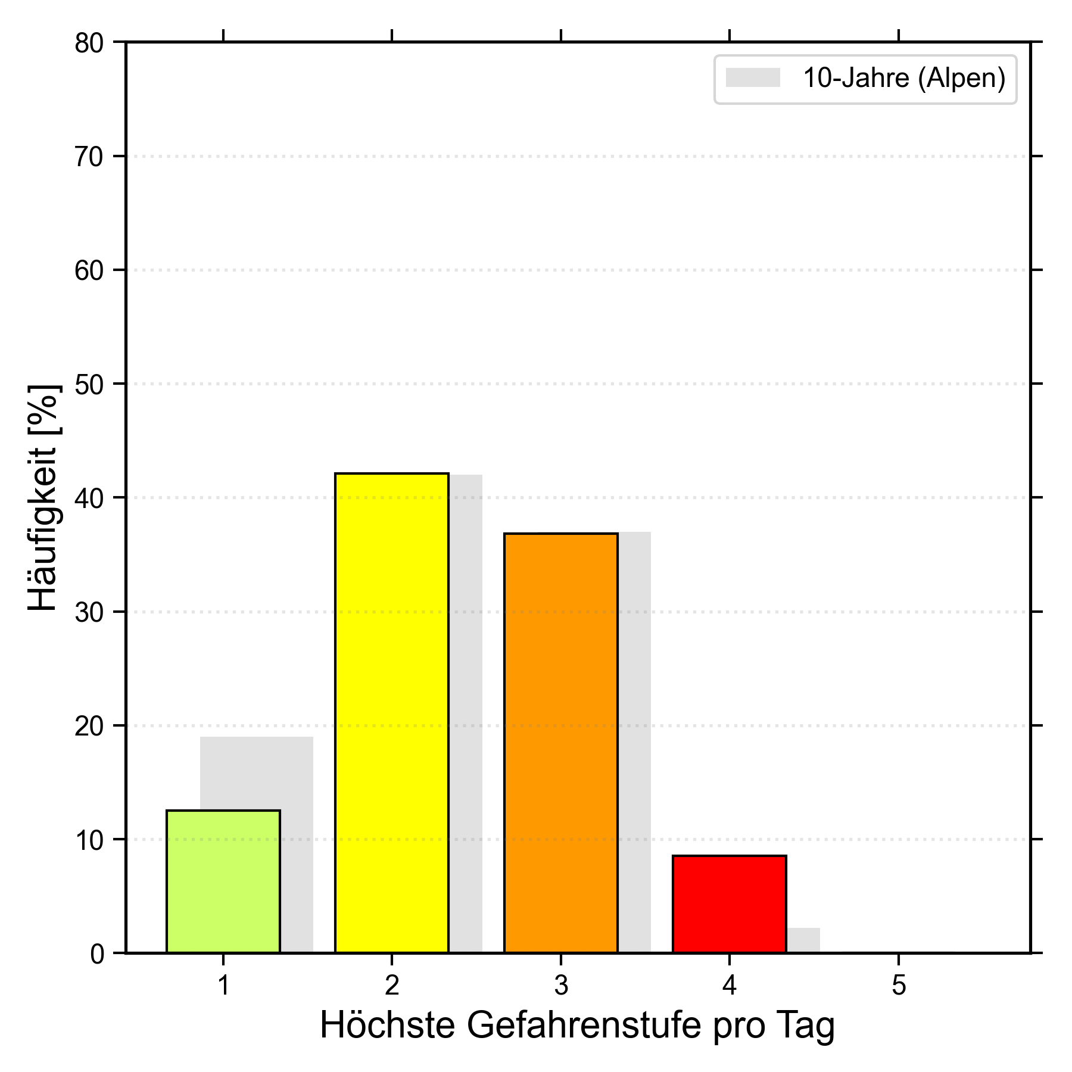
Winter 2021-2022 | Inverno 2021-2022
Frequenza [%]
Il grado di pericolo più forte al giorno

Slide 9
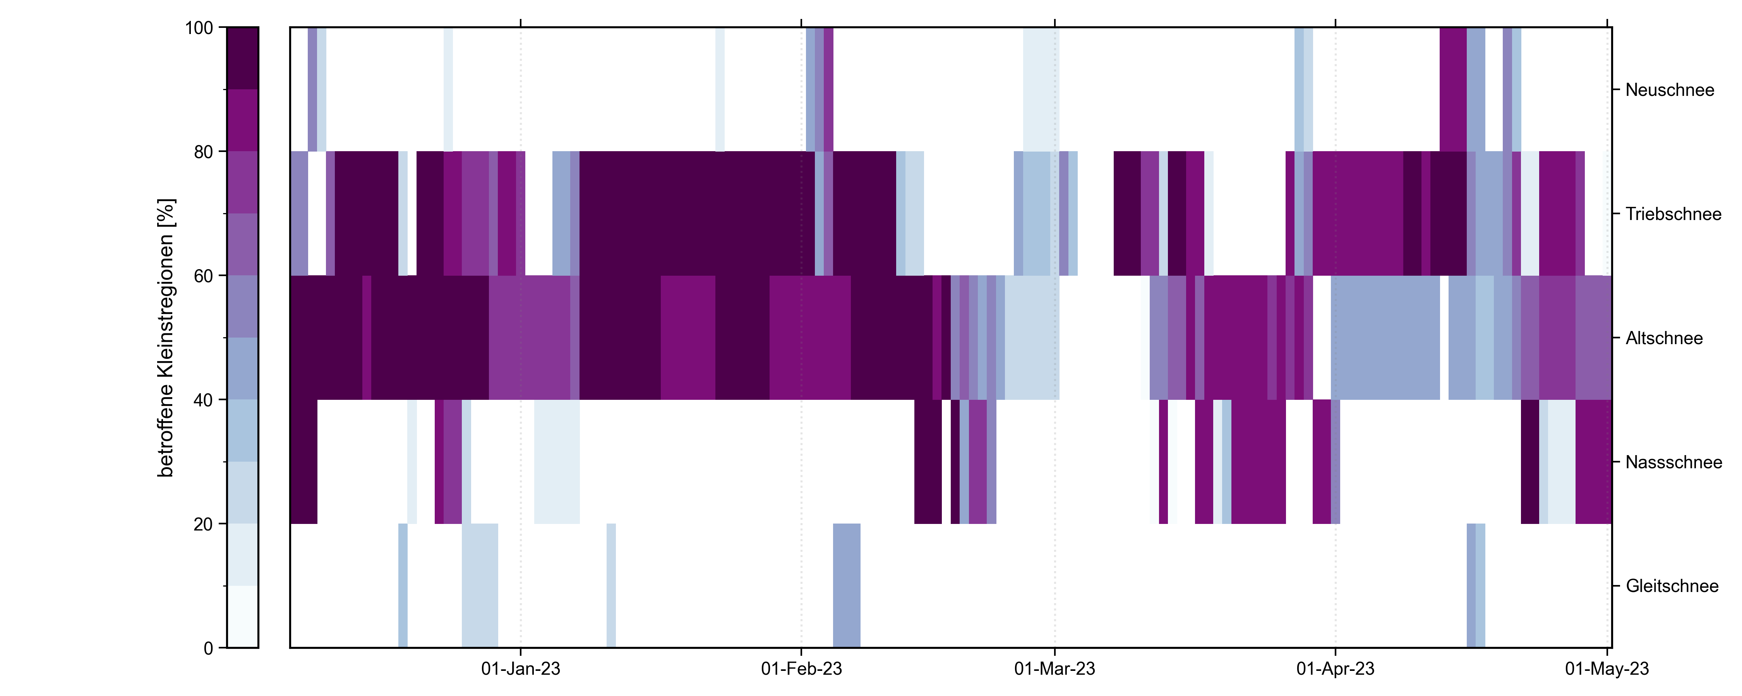
Winter 2022-2023 | Inverno 2022-2023
Neve fresca
Neve ventata
Strati deboli
persistenti
Neve bagnata
Valanga di
slittamento
Notes:
Das ist der Rückblick über die Warnsaison 2018-2019: Homogenes Bild; Häufig gleiche Beurteilung über die Grenzen; Ziel der Einheitlichkeit/Konsistenz erreicht; Schnelldurchlauf > jetzt die Zahlen zum ersten Winter.

Slide 10
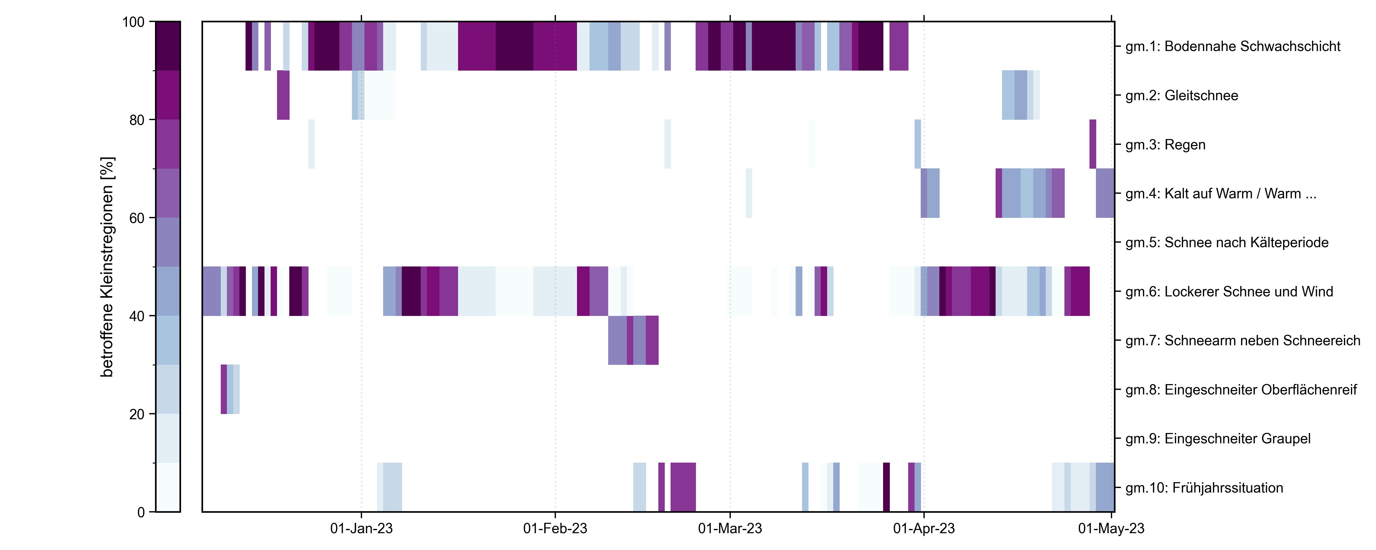
Winter 2022-2023 | Inverno 2022-2023
Notes:
Das ist der Rückblick über die Warnsaison 2018-2019: Homogenes Bild; Häufig gleiche Beurteilung über die Grenzen; Ziel der Einheitlichkeit/Konsistenz erreicht; Schnelldurchlauf > jetzt die Zahlen zum ersten Winter.

Slide 11
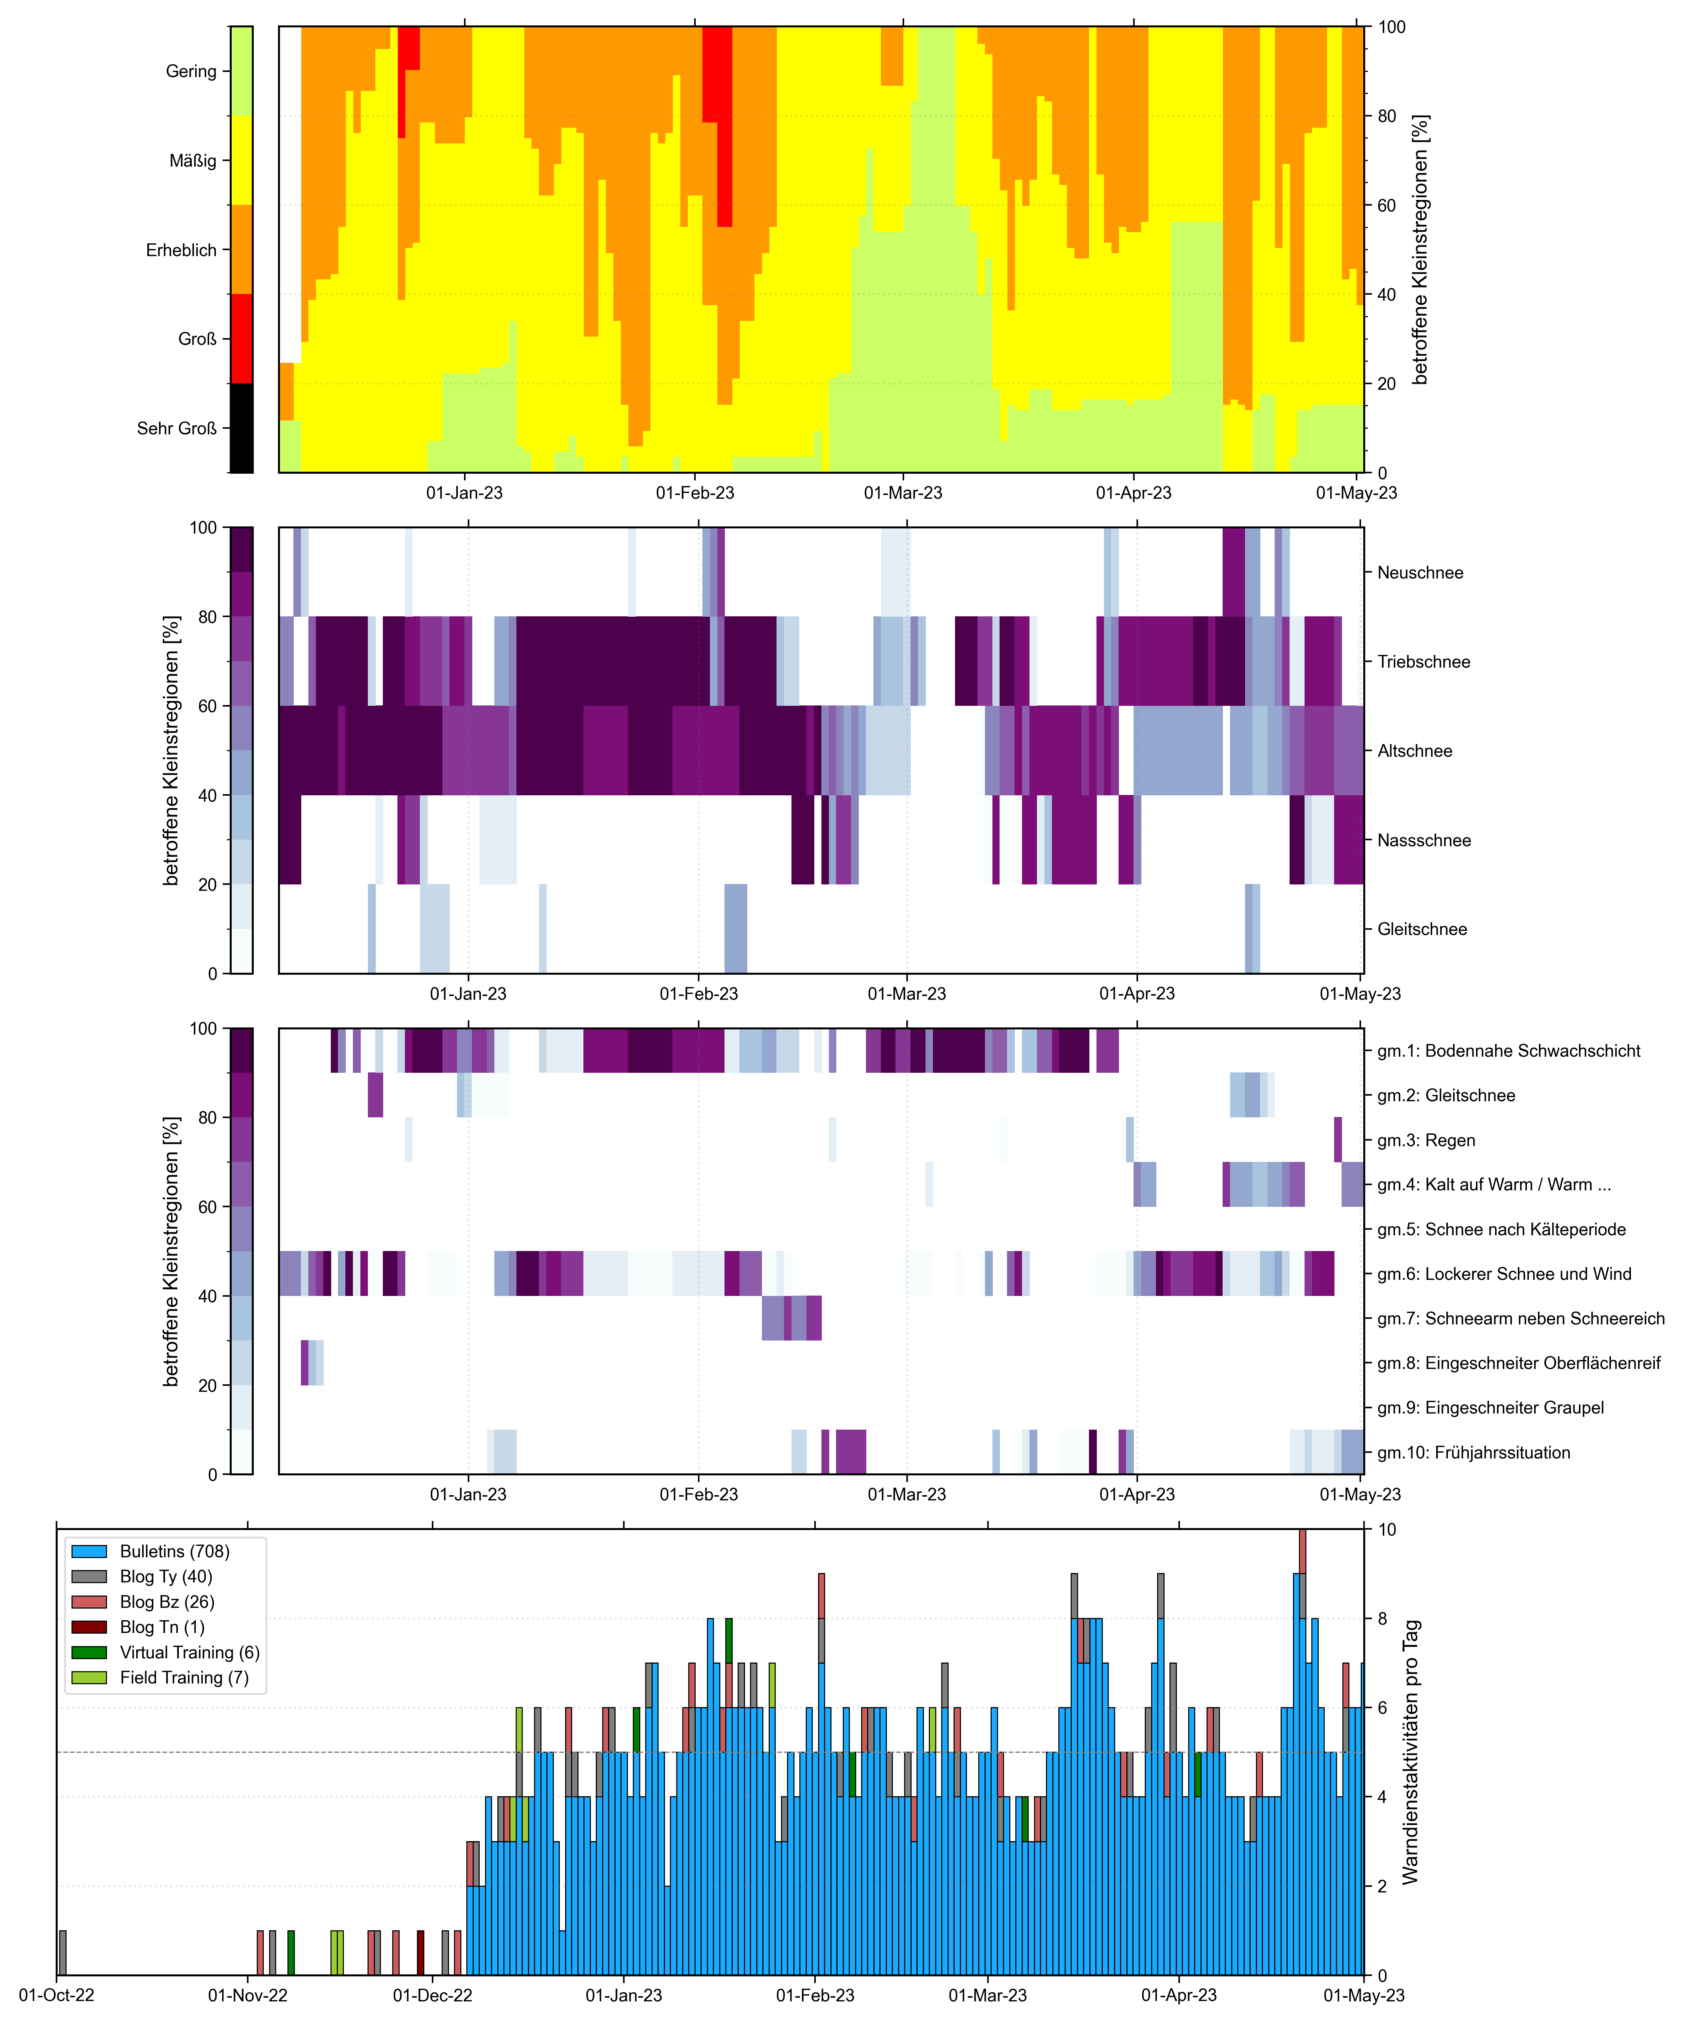
Notes:
Das ist der Rückblick über die Warnsaison 2018-2019: Homogenes Bild; Häufig gleiche Beurteilung über die Grenzen; Ziel der Einheitlichkeit/Konsistenz erreicht; Schnelldurchlauf > jetzt die Zahlen zum ersten Winter.

Slide 12
Winter 2022-2023 | Inverno 2022-2023
Wieder einmal ein normaler Start in die Warnsaison (07.12.2022)
146 Tage kontinuierlich mit täglicher Lawinenvorhersage
Total 708 eingeschätzte Warnregionen
Im Median 5 Warnregionen pro Tag innerhalb der Euregio
(Max: 9)
13 Tage zur gemeinsamen Fortbildung (6 virtuelle, 7 Feldtage)
Un altro inizio normale della stagione invernale
(07.12.2022)
146 giorni ininterrotti con previsione valanghe giornaliera
Totale 708 regioni di pericolo valanghe valutate
Nella mediana 5 regioni congiunte al giorno nell'Euregio (Max: 9)
13 giorni di formazione congiunta (6 virtuali, 7 giorni sul campo)
Notes:
Das ist der Rückblick über die Warnsaison 2018-2019: Homogenes Bild; Häufig gleiche Beurteilung über die Grenzen; Ziel der Einheitlichkeit/Konsistenz erreicht; Schnelldurchlauf > jetzt die Zahlen zum ersten Winter.

Slide 13
Winter 2022-2023 | Inverno 2022-2023
Tägliches Briefing zwischen Ty-Bz-Tn, auch aus dem Gelände
Gemeinsames Ende der Warnsaison mit 01.05.2023
An den Randzeiten und während der Saison wieder rege Blogaktivität (N = 67)
Briefing giornaliero tra Ty-Bz-Tn, anche partecipando da sopraluoghi
Fine congiunta della stagione di previsione con il 01.05.2023
Ai margine della stagione e durante la stagione vivace attività di blog (N = 67)
Notes:
Das ist der Rückblick über die Warnsaison 2018-2019: Homogenes Bild; Häufig gleiche Beurteilung über die Grenzen; Ziel der Einheitlichkeit/Konsistenz erreicht; Schnelldurchlauf > jetzt die Zahlen zum ersten Winter.

Slide 14
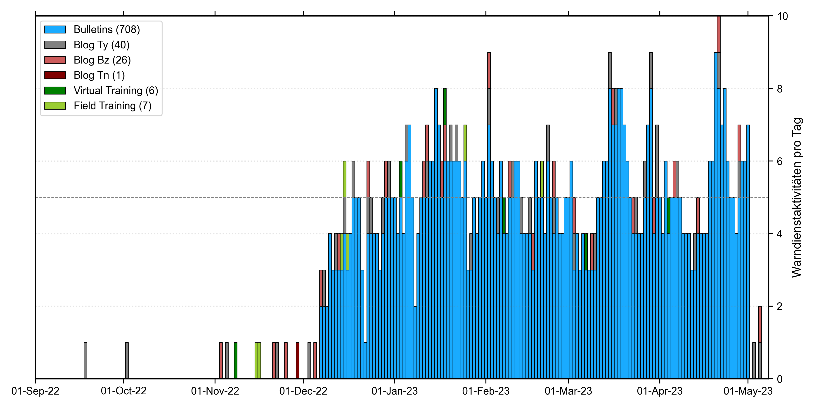
Aktivitäten Warnteam| Attività previsori

Slide 15
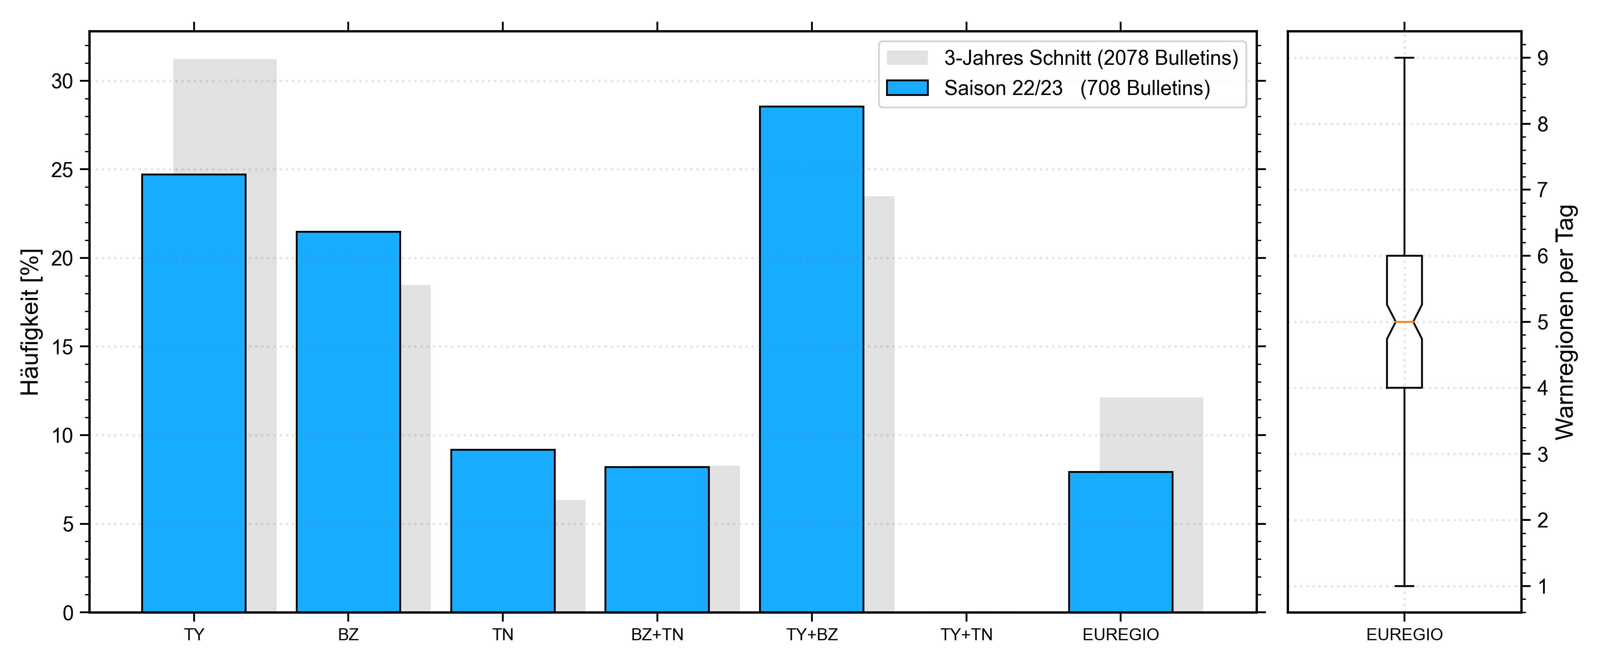
Warnregionen | micro-zone congiunte

Slide 16
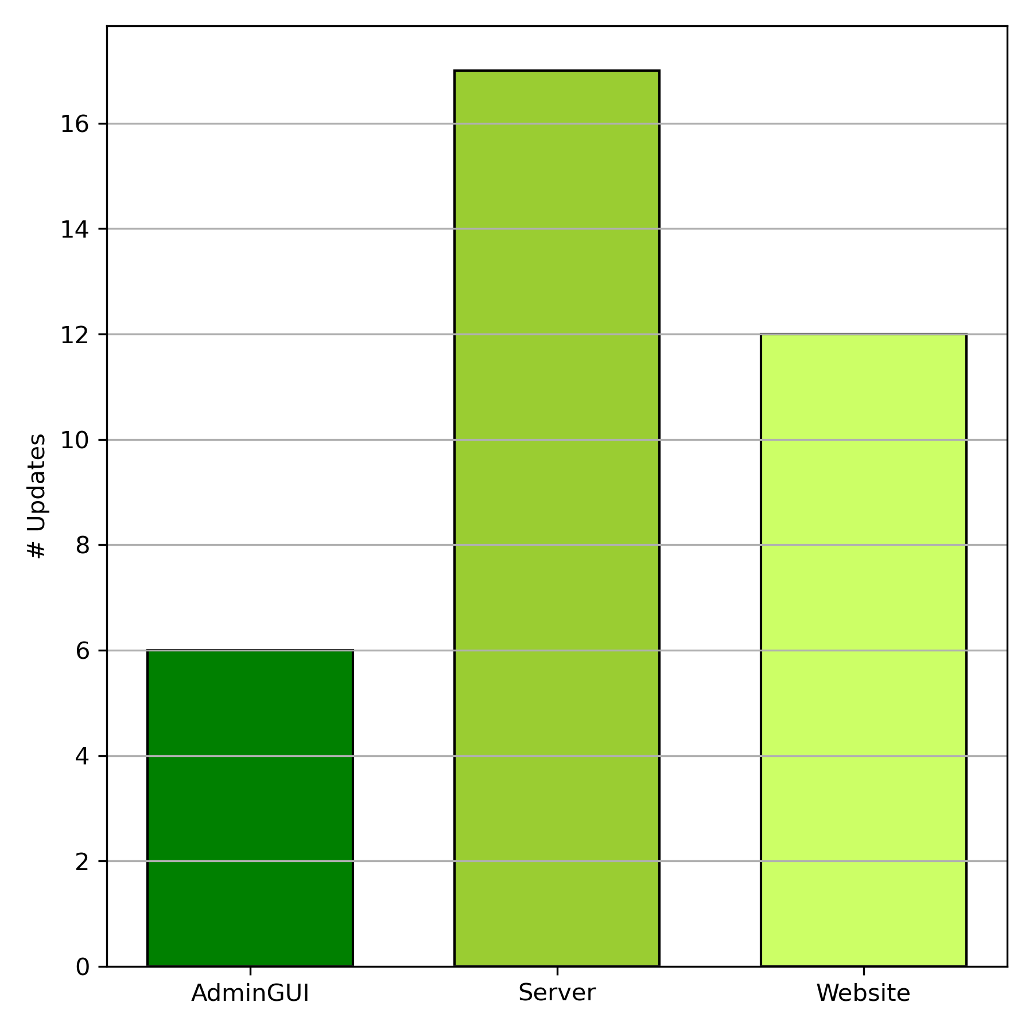
Aktivitäten Entwickler | Attività sviluppatori
3 Entwickler involviert
Insgesamt 35 Updates während der operativen Wintersaison
Alle 4.2 Tage ein Update
3 sviluppatori coinvolti
Un totale di 35 aggiornamenti durante la stagione invernale operativa
Ogni 4.2 giorni un aggiornamento

Slide 17
Tagesordnungspunkte | Ordine del giorno
Statistik zur vergangenen Saison
Neuerungen 2023-2024
Fortbildungsprogramm
Statistiche dell'ultima stagione
Innovazioni 2023-2024
Programma di formazione

Slide 18
Fortbildungsprogramm |Programma di formazione
Termine für virtuelle Fortbildung:
jeden ersten Dienstag im Monat: 05.12., 09.01. (EAWS-Matrix)
06.02. (Umgang mit Stress im Prognosedienst)
05.03., 09.04. (EAWS-Workflow)
Daten für Praxistage:
15.-16.11. Stubai
13.-15.12. Galtür
16.01. Trentino
29.02. Südtirol
Date per la formazione virtuale:
ogni primo martedì del mese: 05.12., 09.01. (Matrice EAWS)
06.02. (Gestione dello stress nel lavoro di previsione)
05.03., 09.04. (Flusso di lavoro EAWS)
Date per giorni sopraluogo:
15.-16.11. Stubai
13.-15.12. Galtür
16.01. Trentino
29.02. Alto Adige

Slide 19
